Slide 1

TIẾNG VIỆT 2

Slide 2


Slide 3


Tuần 10
Bài
18
TỚ NHỚ CẬU LẮM
Tiết 1, 2
Đọc

Slide 4
Thứ …. ngày … tháng ….. năm 2021
Tiếng Việt:
Tớ nhớ cậu lắm
Notes:
Một số thầy cô yêu cầu làm slide thứ ngày nên em xơ cua ở đây. Thầy cô nào k dùng thì xoá slide này đi nhé

Slide 5
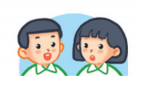

1. Khi cùng chơi với bạn, em cảm thấy thế nào?
2. Khi xa bạn, em cảm thấy thế nào?

Slide 6
TỚ NHỚ CẬU
Kiến là bạn thân của sóc. Hằng ngày, hai bạn thường rủ nhau đi học. Thế rồi nhà kiến chuyển đến một khu rừng khác. Lúc chia tay, kiến rất buồn. Kiến nói: “Cậu phải thường xuyên nhớ tớ đấy.”. Sóc gật đầu nhận lời.
Một buổi sáng, sóc lấy một tờ giấy và viết thư cho kiến. Sóc nắn nót ghi: “Tớ nhớ cậu.”. Một cơn gió đi ngang qua mang theo lá thư. Chiều hôm đó, kiến đi dạo trong rừng. Một lá thư nhè nhẹ bay xuống. Kiến reo lên: “A, thư của sóc!”.
Hôm sau, kiến ngồi bên thềm và viết thư cho sóc. Kiến không biết làm sao cho sóc biết mình rất nhớ bạn. Cậu viết: “Chào sóc!”. Nhưng kiến không định chào sóc. Cậu bèn viết một lá thư khác: “Sóc thân mến!”. Như thế vẫn không đúng ý của kiến. Lấy một tờ giấy mới, kiến ghi: “Sóc ơi!”. Cứ thế, cậu cặm cụi viết đi viết lại trong nhiều giờ liền.
Không lâu sau, sóc nhận được một lá thư do kiến gửi đến. Thư viết: “Sóc ơi, tớ cũng nhớ cậu!”.
(The Tun Te-le-gơn)
Notes:
GV đọc mẫu toàn bài, cả lớp đọc thầm theo (nên cho Hs nhìn trong SGK)
GV chú ý HDHS đọc đúng giọng điệu, ngắt nghỉ, nhấn giọng…
GV linh động từ khó đọc theo đúng địa phương nhé!

Slide 7
TỚ NHỚ CẬU
Kiến là bạn thân của sóc. Hằng ngày, hai bạn thường rủ nhau đi học. Thế rồi nhà kiến chuyển đến một khu rừng khác. Lúc chia tay, kiến rất buồn. Kiến nói: “Cậu phải thường xuyên nhớ tớ đấy.”. Sóc gật đầu nhận lời.
Một buổi sáng, sóc lấy một tờ giấy và viết thư cho kiến. Sóc nắn nót ghi: “Tớ nhớ cậu.”. Một cơn gió đi ngang qua mang theo lá thư. Chiều hôm đó, kiến đi dạo trong rừng. Một lá thư nhè nhẹ bay xuống. Kiến reo lên: “A, thư của sóc!”.
Hôm sau, kiến ngồi bên thềm và viết thư cho sóc. Kiến không biết làm sao cho sóc biết mình rất nhớ bạn. Cậu viết: “Chào sóc!”. Nhưng kiến không định chào sóc. Cậu bèn viết một lá thư khác: “Sóc thân mến!”. Như thế vẫn không đúng ý của kiến. Lấy một tờ giấy mới, kiến ghi: “Sóc ơi!”. Cứ thế, cậu cặm cụi viết đi viết lại trong nhiều giờ liền.
Không lâu sau, sóc nhận được một lá thư do kiến gửi đến. Thư viết: “Sóc ơi, tớ cũng nhớ cậu!”.
(The Tun Te-le-gơn)
Notes:
Đọc từ khó

Slide 8
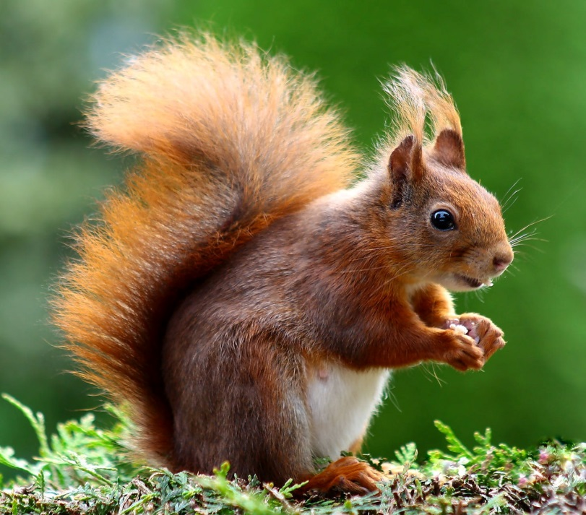
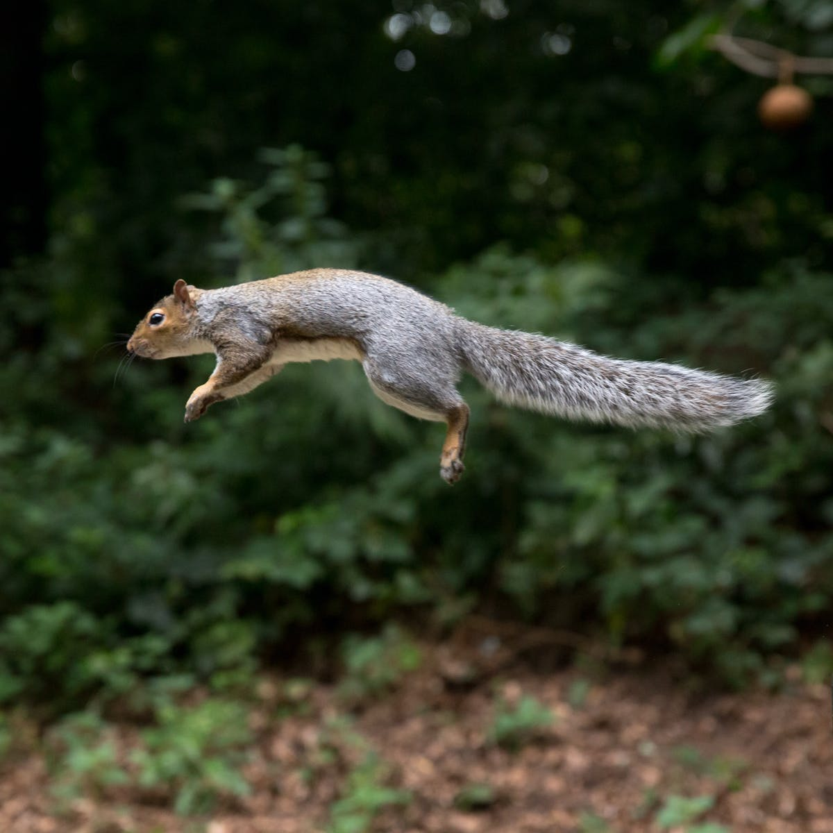
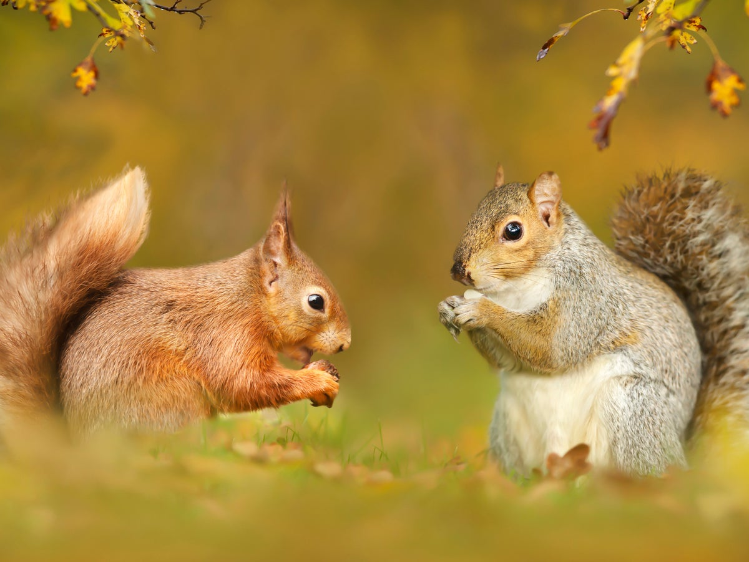
Từ ngữ
Sóc:
Notes:
Có nhiều loại sóc khác nhau

Slide 9
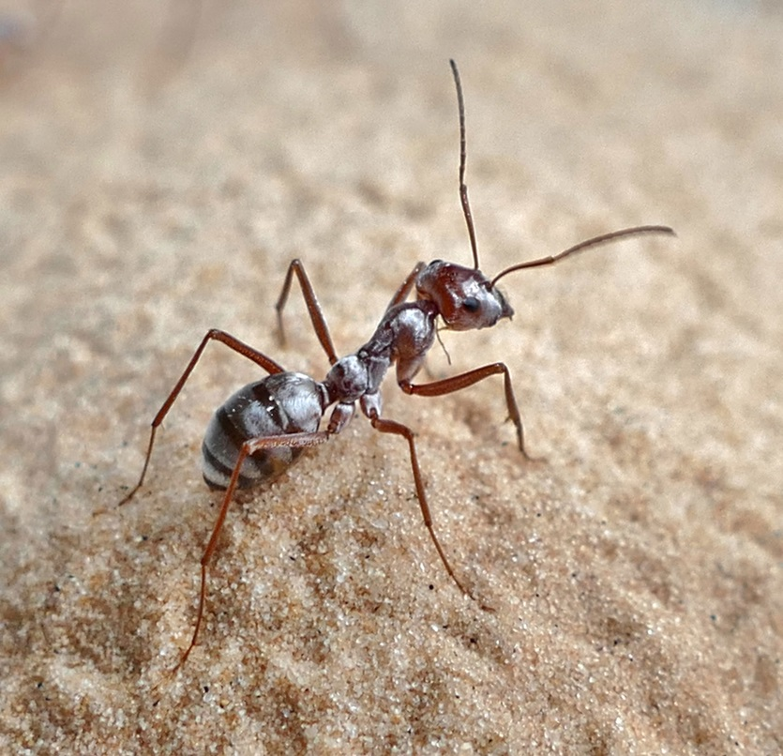
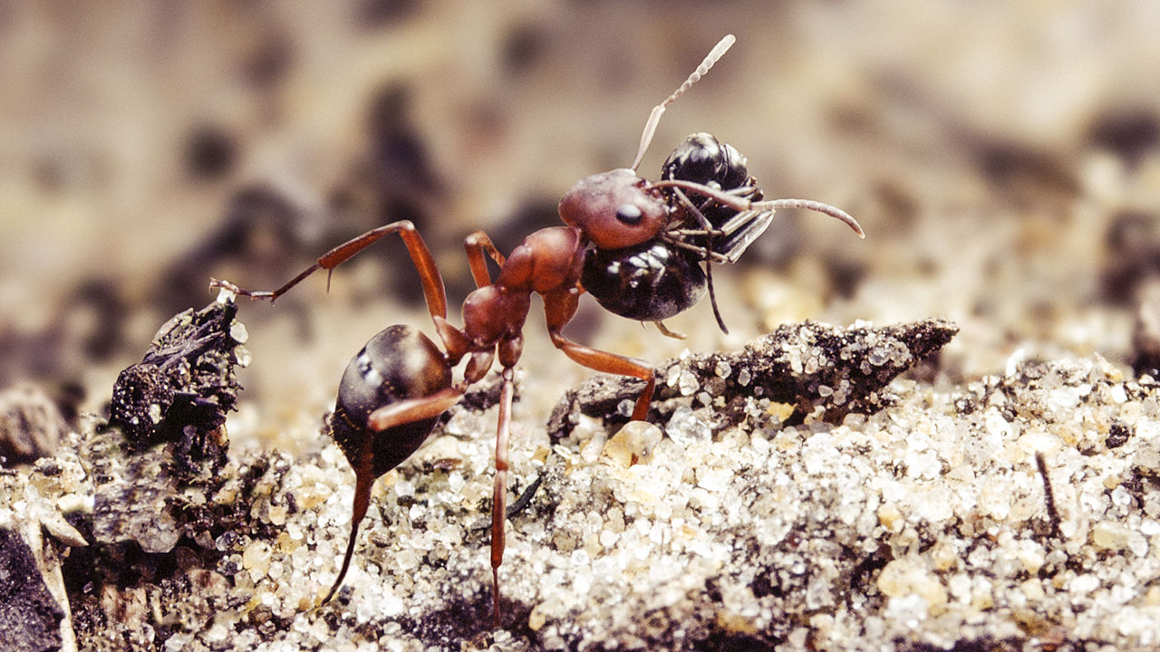
Từ ngữ
Kiến:

Slide 10
Từ ngữ
Nắn nót:
viết rất cẩn thận cho đẹp.
Cặm cụi:
chăm chú, tập trung vào việc đang làm.

Slide 11

Chúng mình
luyện đọc câu dài.
Kiến không biết làm sao cho sóc biết mình rất nhớ bạn.
Cứ thế, cậu cặm cụi viết đi viết lại trong nhiều giờ liền.
Không lâu sau, sóc nhận được một lá thư do kiến gửi đến.

Slide 12
TỚ NHỚ CẬU
Kiến là bạn thân của sóc. Hằng ngày, hai bạn thường rủ nhau đi học. Thế rồi nhà kiến chuyển đến một khu rừng khác. Lúc chia tay, kiến rất buồn. Kiến nói: “Cậu phải thường xuyên nhớ tớ đấy.”. Sóc gật đầu nhận lời.
Một buổi sáng, sóc lấy một tờ giấy và viết thư cho kiến. Sóc nắn nót ghi: “Tớ nhớ cậu.”. Một cơn gió đi ngang qua mang theo lá thư. Chiều hôm đó, kiến đi dạo trong rừng. Một lá thư nhè nhẹ bay xuống. Kiến reo lên: “A, thư của sóc!”.
Hôm sau, kiến ngồi bên thềm và viết thư cho sóc. Kiến không biết làm sao cho sóc biết mình rất nhớ bạn. Cậu viết: “Chào sóc!”. Nhưng kiến không định chào sóc. Cậu bèn viết một lá thư khác: “Sóc thân mến!”. Như thế vẫn không đúng ý của kiến. Lấy một tờ giấy mới, kiến ghi: “Sóc ơi!”. Cứ thế, cậu cặm cụi viết đi viết lại trong nhiều giờ liền.
Không lâu sau, sóc nhận được một lá thư do kiến gửi đến. Thư viết: “Sóc ơi, tớ cũng nhớ cậu!”.
(The Tun Te-le-gơn)
Kiến là bạn thân của sóc. Hằng ngày, hai bạn thường rủ nhau đi học. Thế rồi nhà kiến chuyển đến một khu rừng khác. Lúc chia tay, kiến rất buồn. Kiến nói: “Cậu phải thường xuyên nhớ tớ đấy.”. Sóc gật đầu nhận lời.
Một buổi sáng, sóc lấy một tờ giấy và viết thư cho kiến. Sóc nắn nót ghi: “Tớ nhớ cậu.”. Một cơn gió đi ngang qua mang theo lá thư. Chiều hôm đó, kiến đi dạo trong rừng. Một lá thư nhè nhẹ bay xuống. Kiến reo lên: “A, thư của sóc!”.
Hôm sau, kiến ngồi bên thềm và viết thư cho sóc. Kiến không biết làm sao cho sóc biết mình rất nhớ bạn. Cậu viết: “Chào sóc!”. Nhưng kiến không định chào sóc. Cậu bèn viết một lá thư khác: “Sóc thân mến!”. Như thế vẫn không đúng ý của kiến. Lấy một tờ giấy mới, kiến ghi: “Sóc ơi!”. Cứ thế, cậu cặm cụi viết đi viết lại trong nhiều giờ liền.
Không lâu sau, sóc nhận được một lá thư do kiến gửi đến. Thư viết: “Sóc ơi, tớ cũng nhớ cậu!”.
(The Tun Te-le-gơn)
(1)
(2)
(3)
Notes:
Phân các phần và HS đọc nối tiếp theo các phần
Chia bài làm 3 phần (nhưng bài này thực tế có 4 đoạn)

Slide 13


Luyện đọc
toàn bài
Notes:
GV linh động phân đọc theo phần hoặc theo tuyến nhân vật
Luyện đọc cá nhân
(GV nên cho HS nhìn sách để đọc nhé, hạn chế nhìn màn hình)

Slide 14
TỚ NHỚ CẬU
Kiến là bạn thân của sóc. Hằng ngày, hai bạn thường rủ nhau đi học. Thế rồi nhà kiến chuyển đến một khu rừng khác. Lúc chia tay, kiến rất buồn. Kiến nói: “Cậu phải thường xuyên nhớ tớ đấy.”. Sóc gật đầu nhận lời.
Một buổi sáng, sóc lấy một tờ giấy và viết thư cho kiến. Sóc nắn nót ghi: “Tớ nhớ cậu.”. Một cơn gió đi ngang qua mang theo lá thư. Chiều hôm đó, kiến đi dạo trong rừng. Một lá thư nhè nhẹ bay xuống. Kiến reo lên: “A, thư của sóc!”.
Hôm sau, kiến ngồi bên thềm và viết thư cho sóc. Kiến không biết làm sao cho sóc biết mình rất nhớ bạn. Cậu viết: “Chào sóc!”. Nhưng kiến không định chào sóc. Cậu bèn viết một lá thư khác: “Sóc thân mến!”. Như thế vẫn không đúng ý của kiến. Lấy một tờ giấy mới, kiến ghi: “Sóc ơi!”. Cứ thế, cậu cặm cụi viết đi viết lại trong nhiều giờ liền.
Không lâu sau, sóc nhận được một lá thư do kiến gửi đến. Thư viết: “Sóc ơi, tớ cũng nhớ cậu!”.
(The Tun Te-le-gơn)
Notes:
Luyện đọc theo cặp

Slide 15
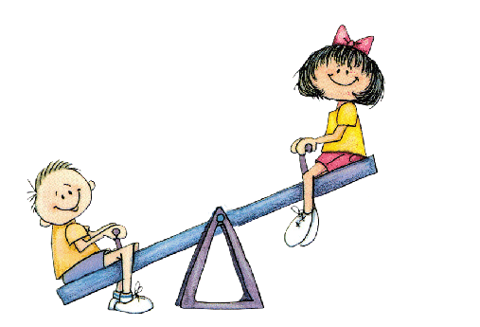
Thư giãn nào!
Notes:
Thầy cô muốn nghỉ tiết 1 ở đâu thì kéo slide này lên nhé.

Slide 16
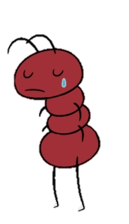
1
Khi chia tay sóc, kiến cảm thấy như thế nào?
Kiến là bạn thân của sóc. Hằng ngày, hai bạn thường rủ nhau đi học. Thế rồi nhà kiến chuyển đến một khu rừng khác. Lúc chia tay, kiến rất buồn. Kiến nói: “Cậu phải thường xuyên nhớ tớ đấy.”. Sóc gật đầu nhận lời.
Khi chia tay sóc, kiến cảm thấy rất buồn.

Slide 17
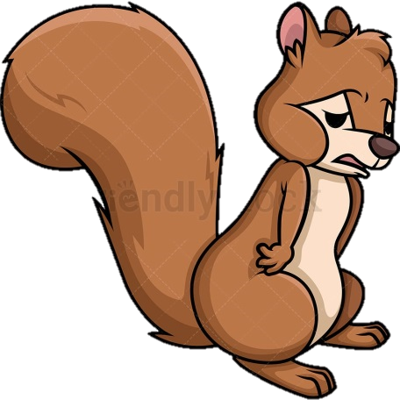
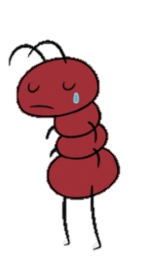
2
Sóc đồng ý với kiến điều gì?
Kiến là bạn thân của sóc. Hằng ngày, hai bạn thường rủ nhau đi học. Thế rồi nhà kiến chuyển đến một khu rừng khác. Lúc chia tay, kiến rất buồn. Kiến nói: “Cậu phải thường xuyên nhớ tớ đấy.”. Sóc gật đầu nhận lời.
Sóc đồng ý với kiến là sẽ thường xuyên nhớ kiến.

Slide 18
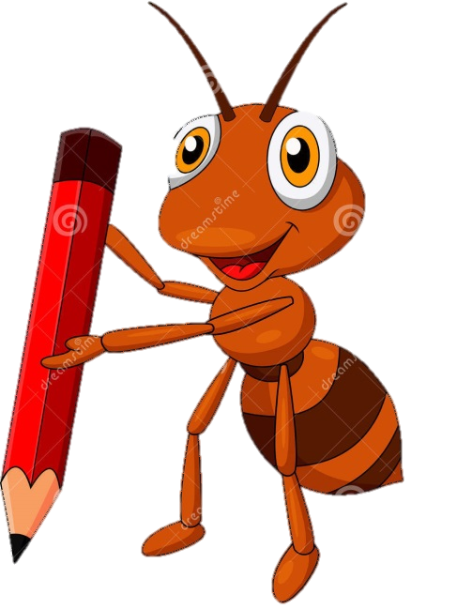
3
Vì sao kiến phải viết lại nhiều lần lá thư gửi sóc?
Kiến phải viết lại nhiều lần lá thư gửi sóc vì kiến không biết làm sao cho sóc biết nó rất nhớ bạn.

Slide 19
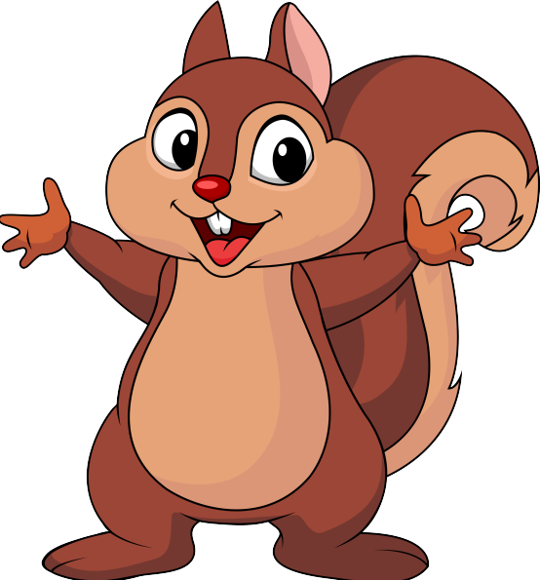
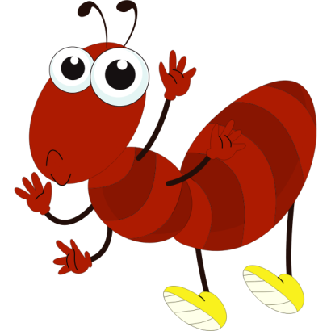
4
Theo em, hai bạn sẽ cảm thấy thế nào nếu không nhận được thư của nhau?

Slide 20
TỚ NHỚ CẬU
Kiến là bạn thân của sóc. Hằng ngày, hai bạn thường rủ nhau đi học. Thế rồi nhà kiến chuyển đến một khu rừng khác. Lúc chia tay, kiến rất buồn. Kiến nói: “Cậu phải thường xuyên nhớ tớ đấy.”. Sóc gật đầu nhận lời.
Một buổi sáng, sóc lấy một tờ giấy và viết thư cho kiến. Sóc nắn nót ghi: “Tớ nhớ cậu.”. Một cơn gió đi ngang qua mang theo lá thư. Chiều hôm đó, kiến đi dạo trong rừng. Một lá thư nhè nhẹ bay xuống. Kiến reo lên: “A, thư của sóc!”.
Hôm sau, kiến ngồi bên thềm và viết thư cho sóc. Kiến không biết làm sao cho sóc biết mình rất nhớ bạn. Cậu viết: “Chào sóc!”. Nhưng kiến không định chào sóc. Cậu bèn viết một lá thư khác: “Sóc thân mến!”. Như thế vẫn không đúng ý của kiến. Lấy một tờ giấy mới, kiến ghi: “Sóc ơi!”. Cứ thế, cậu cặm cụi viết đi viết lại trong nhiều giờ liền.
Không lâu sau, sóc nhận được một lá thư do kiến gửi đến. Thư viết: “Sóc ơi, tớ cũng nhớ cậu!”.
(The Tun Te-le-gơn)
Notes:
Đọc lại toàn bài

Slide 21
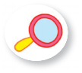
1
Đóng vai sóc và kiến để nói và đáp lời chào lúc chia tay.

Slide 22
2
Em sẽ nói với bạn thế nào khi:
Bạn chuyển đến một ngôi trường khác.
Tan học, em về trước còn bạn ở lại chờ bố mẹ đón.
Notes:
GV cho HS đóng vai.

Slide 23

Củng cố

Slide 24


Câu chuyện nói về
chủ đề tình cảm nào?
A. Tình cảm anh em
B. Tình cảm cha con
C. Tình cảm bạn bè

Slide 25
Kiến và sóc đã thể hiện tình cảm của mình dành cho bạn bằng cách nào?
A. Viết thư
B. Gọi điện
C. Tìm gặp nhau nói chuyện

Slide 26
Dặn dò

Slide 27

Người soạn : Phan Thị Linh
Năm sinh : 1990
Đơn vị công tác :
LH : 0916.604.268
Thân chào Quý Thầy Cô!
Rất mong nhận được phản hồi và góp ý từ Quý Thầy Cô để bộ giáo án ppt được hoàn thiện hơn.
Mọi thông tin phản hồi mong được QTC gửi về:
+ Zalo: 0916.604.268
+ Facebook cá nhân: https://www.facebook.com/nhilinh.phan/
+ Nhóm chia sẻ tài liệu: https://www.facebook.com/groups/443096903751589

